Slide 1
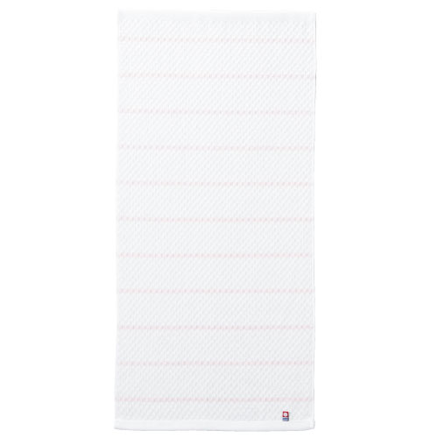
【提案書】
今治ライトボーダー フェイスタオル
特徴
ご挨拶用から贈答用、ノベルティ用など、幅広いシーンに活用できるフェイスタオルです。肌触りが良く吸水性にも優れた上質な今治産な上、すっきりシンプルなラインボーダーデザインも◎！
納期
納期スペース
仕様
カラー展開 ： 2色取混ぜ
素 材 ： 綿
サイズ ： 750×340mm
包 装 ： 透明袋
生産国 ： 日本
備 考 ： 認定番号/第2021-507号
お見積
お見積りスペース

